Slide 1
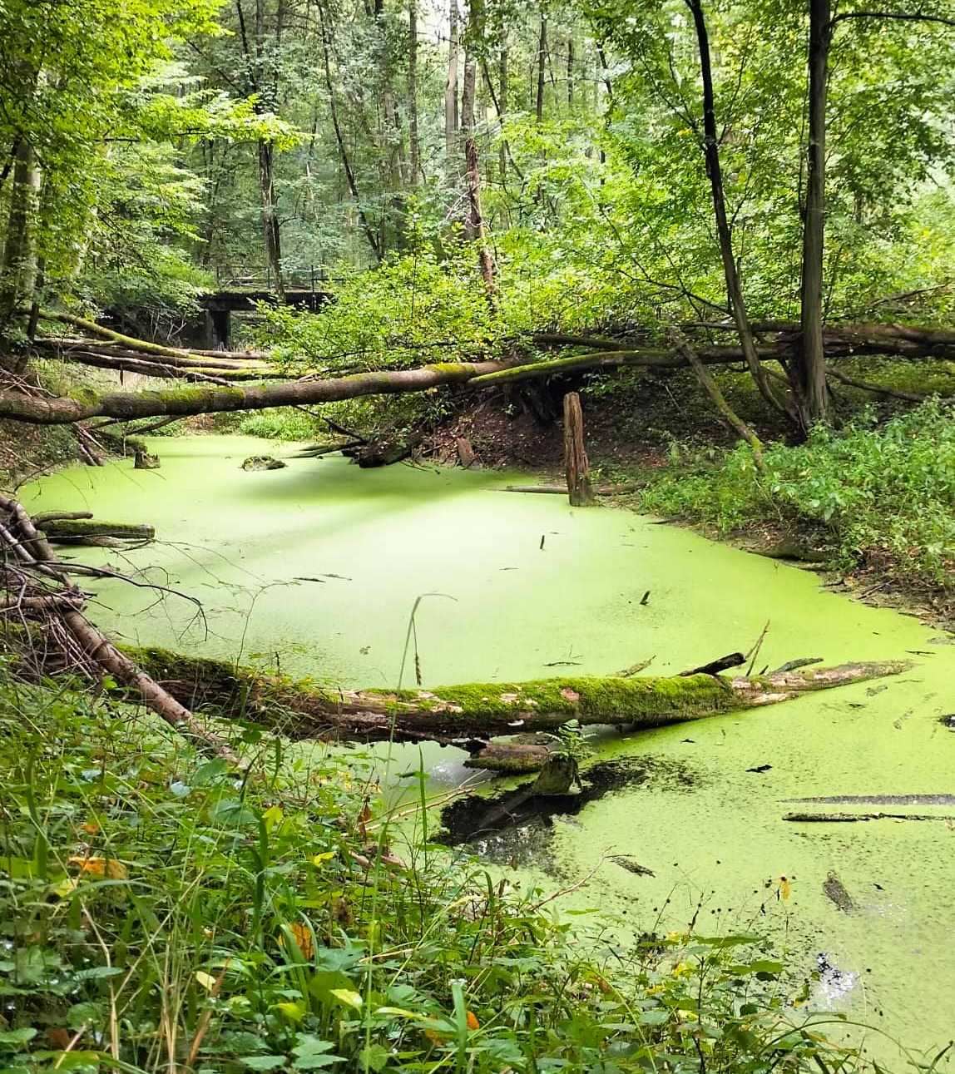
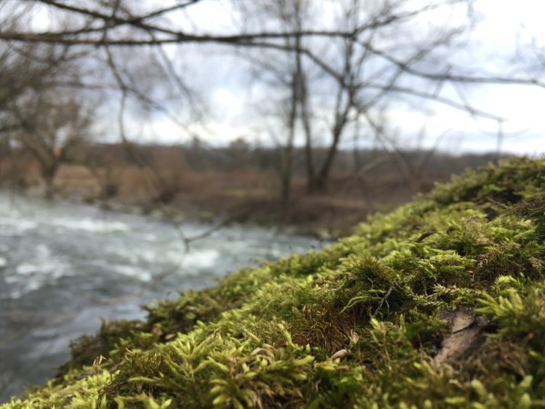
CHKO Poodří

Slide 2
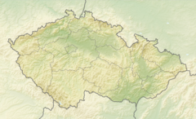
Chráněná krajinná oblast Poodří
CHKO Poodří
Vyhlášena: 1. května 1991
Rozloha: 81,5 km²
Správa: Správa CHKO Poodří
Podél toku řeky Odry,
mezi obcemi Jeseník nad Odrou a Ostrava

Slide 3
Maloplošná chráněná území
NPR
Polanská niva
PR
Bartošovický luh
Bařiny
Bažantula
Koryta
Kotvice
Polanský les
Rákosina
Rezavka
PP
Meandry staré Odry
Pusté nivy (zrušena 2014)

Slide 4
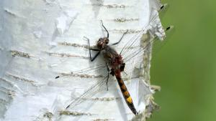
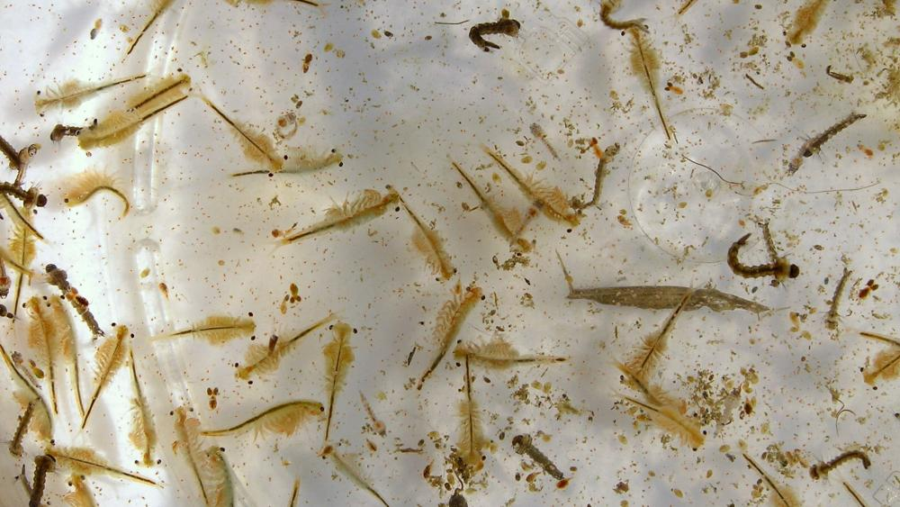
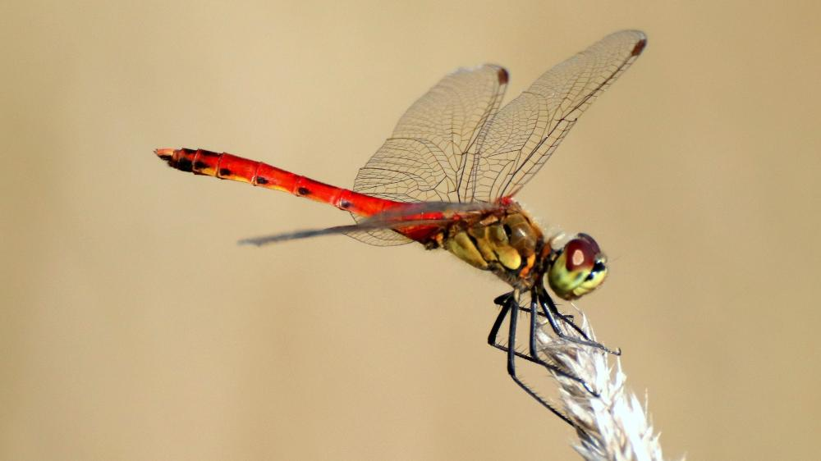
Fauna
Bezobratlí
žábronožka sněžní
velevrub malířský
lištovka hladká
svinutec tenký
vážka rumělková
vážka jasnoskvrnná
klínatka obecná
klínatka rohatá

Slide 5
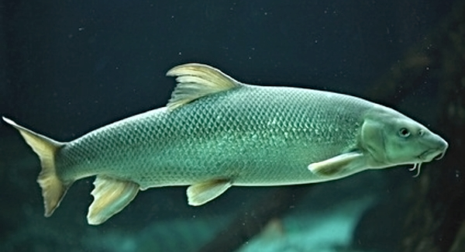
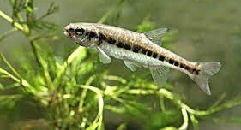
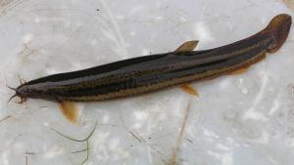
Ryby
střevle potoční
ostroretka stěhovavá
parma obecná
piskoř pruhovaný

Slide 6
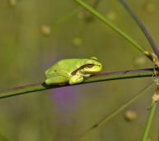
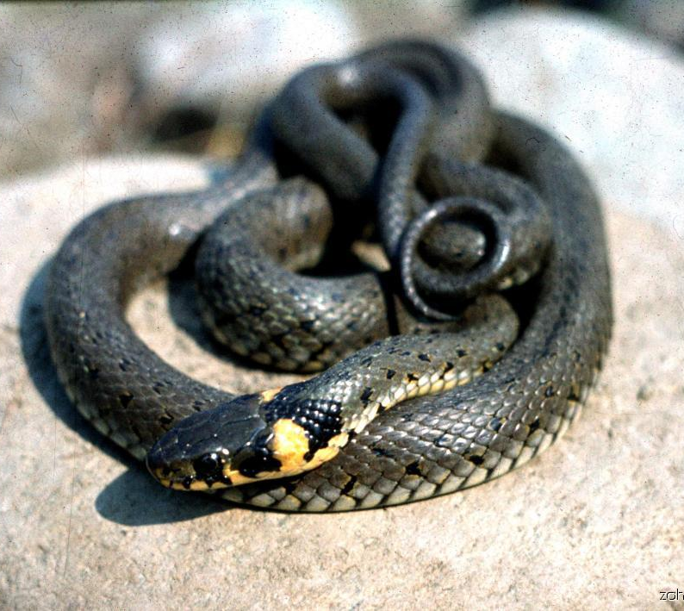
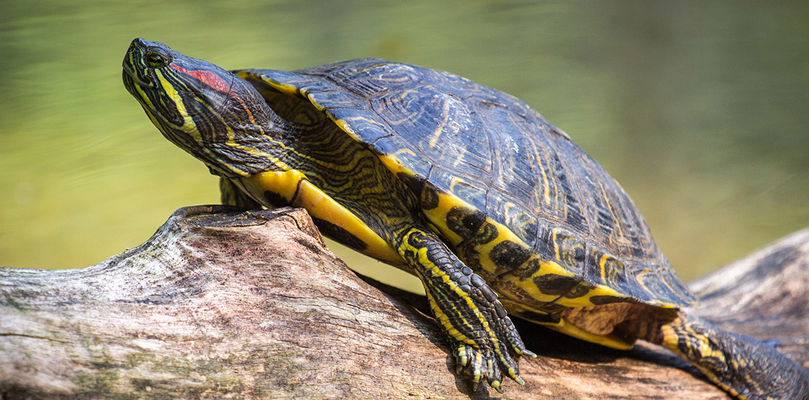
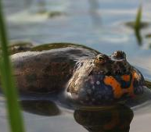
Obojživelníci a plazi
skokan skřehotavý
skokan zelený
skokan štíhlý
rosnička obecná
rosnička zelená
kuňka obecná
blatnice skvrnitá
čolek obecný
užovka obojková
želva nádherná

Slide 7
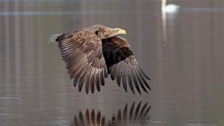
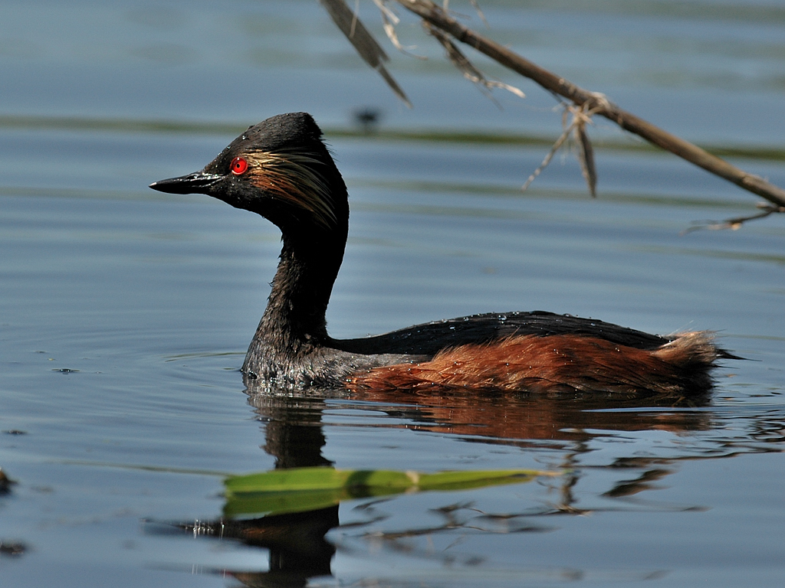
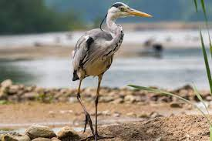
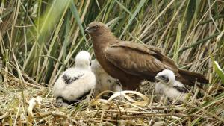
Ptáci
zrzohlávka rudozobá
potápka černokrká
volavka popelavá
kormorán velký
chřástal polní
moták pochop
orel mořský

Slide 8
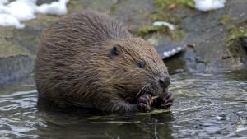
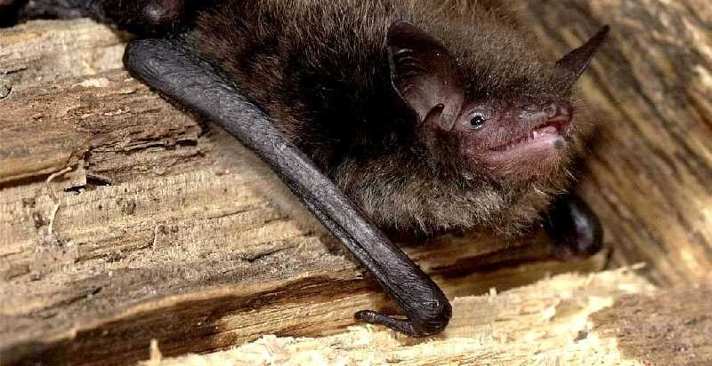
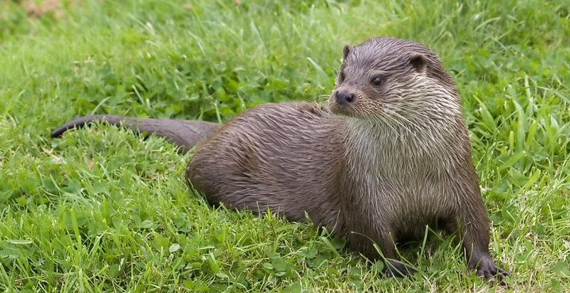
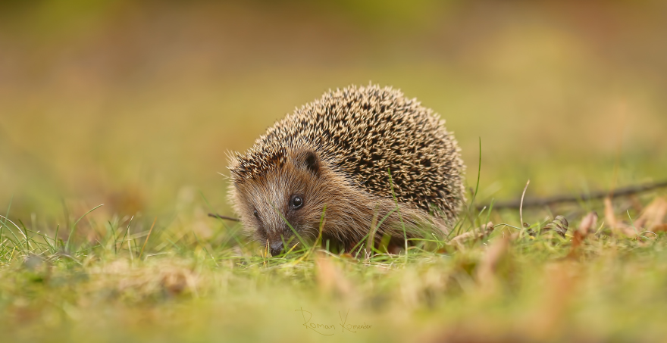
Savci
bobr evropský
vydra říční
ježek východní
ježek západní
16 druhů netopýrů, např.: netopýr vodní, netopýr ušatý

Slide 9
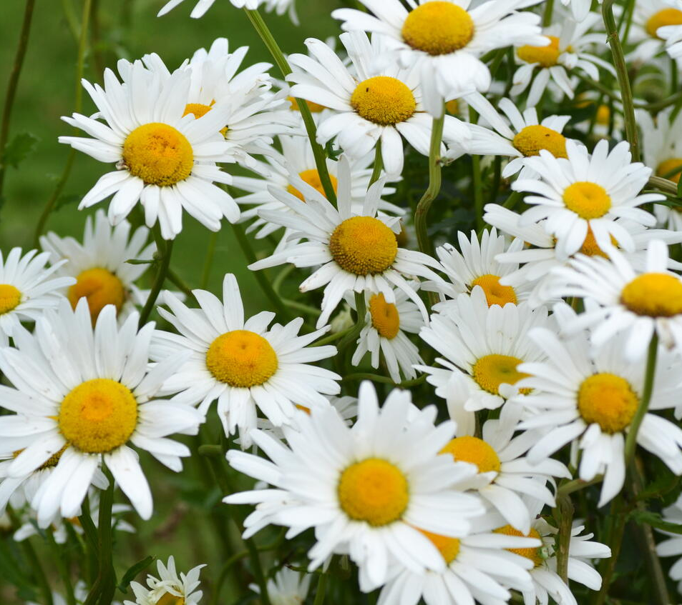
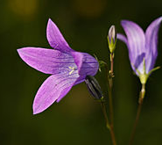
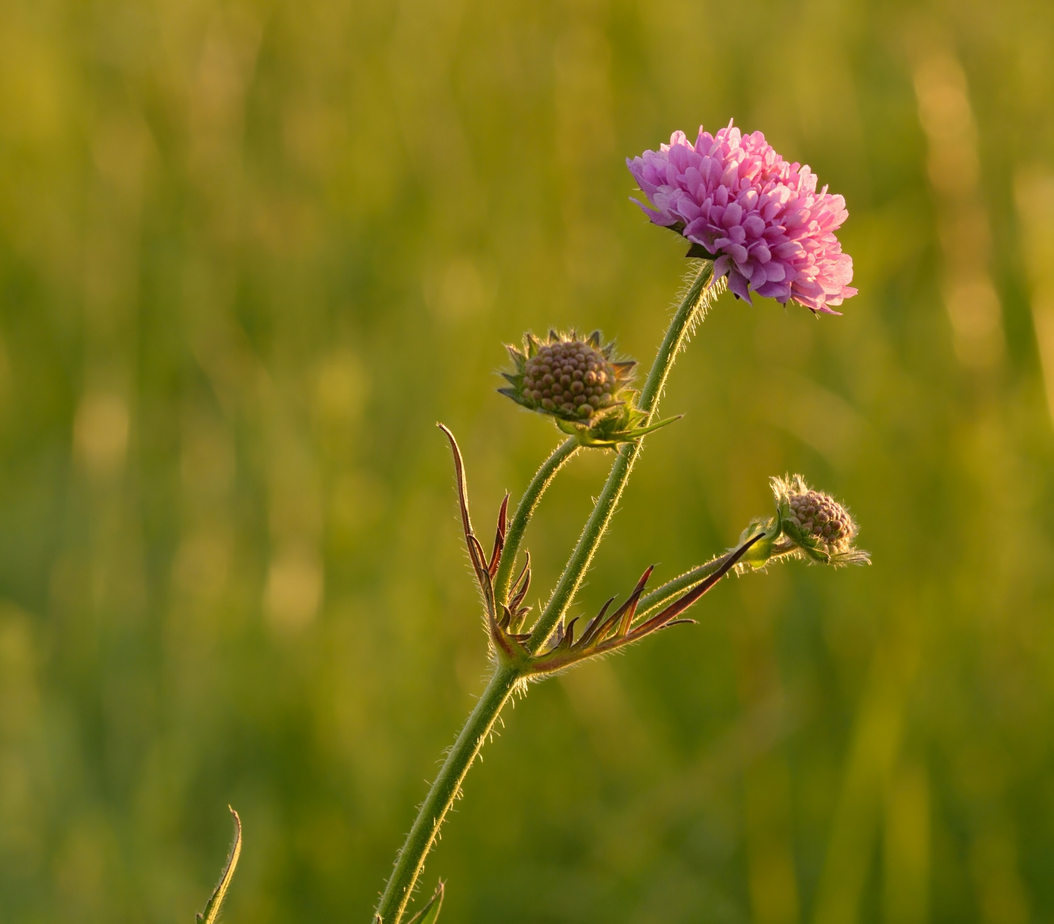
Flora
Louky
– (1/3 rozlohy)
ostřice štíhlá
ostřice pobřežní
pcháč potoční
psárka luční
zvonek rozkladitý
kopretina bílá
chrastavec rolní

Slide 10
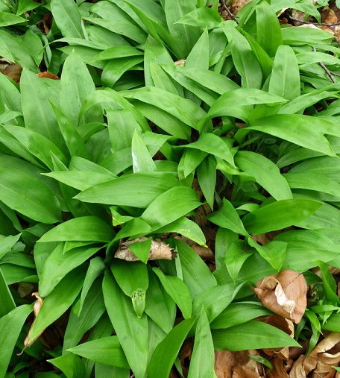
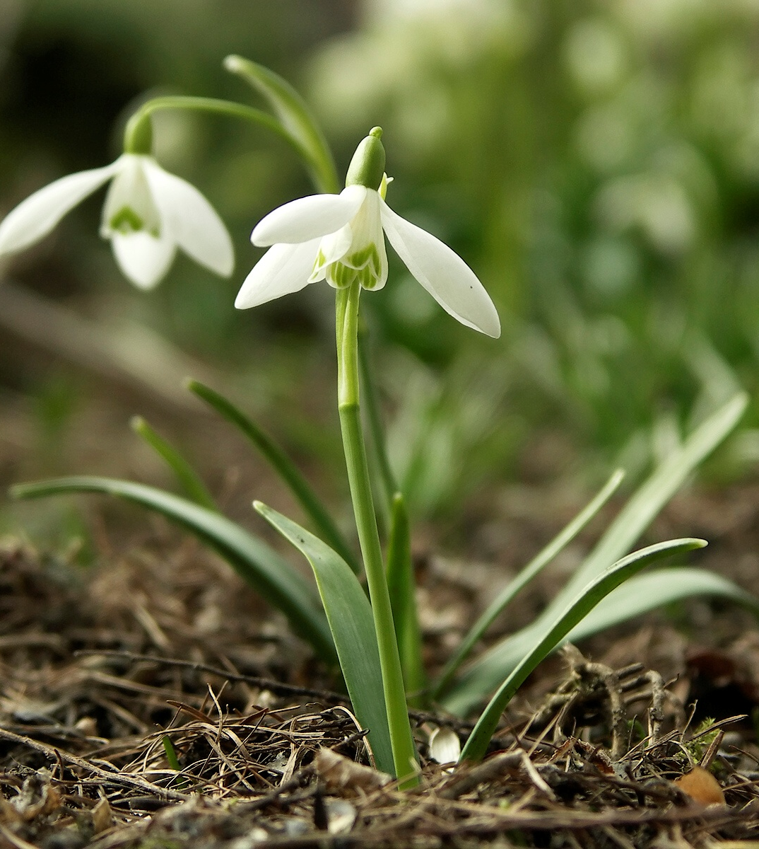
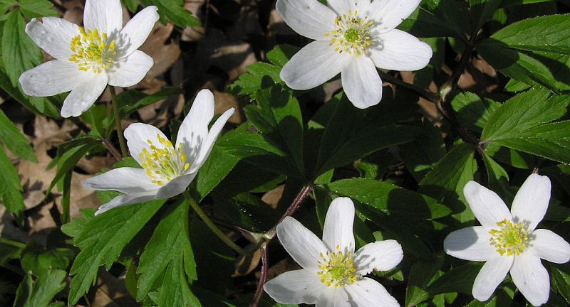
Lesy
dub letní
lípa srdčitá
habr obecný
jasan ztepilý
vrba bílá
sněženka podsněžník
sasanka hajní
česnek medvědí
hvězdnatec zubatý

Slide 11
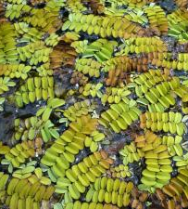
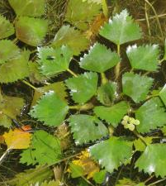
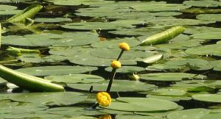
Rybníky a tůně
porosty rákosu, orobince, ostřic, růžkatců, rdestů, bublinatek, kotvice plovoucí či vodní kapradiny nepukalky vzplývající
žebratka bahenní
stulík žlutý
Žabník jitrocelo

Slide 12
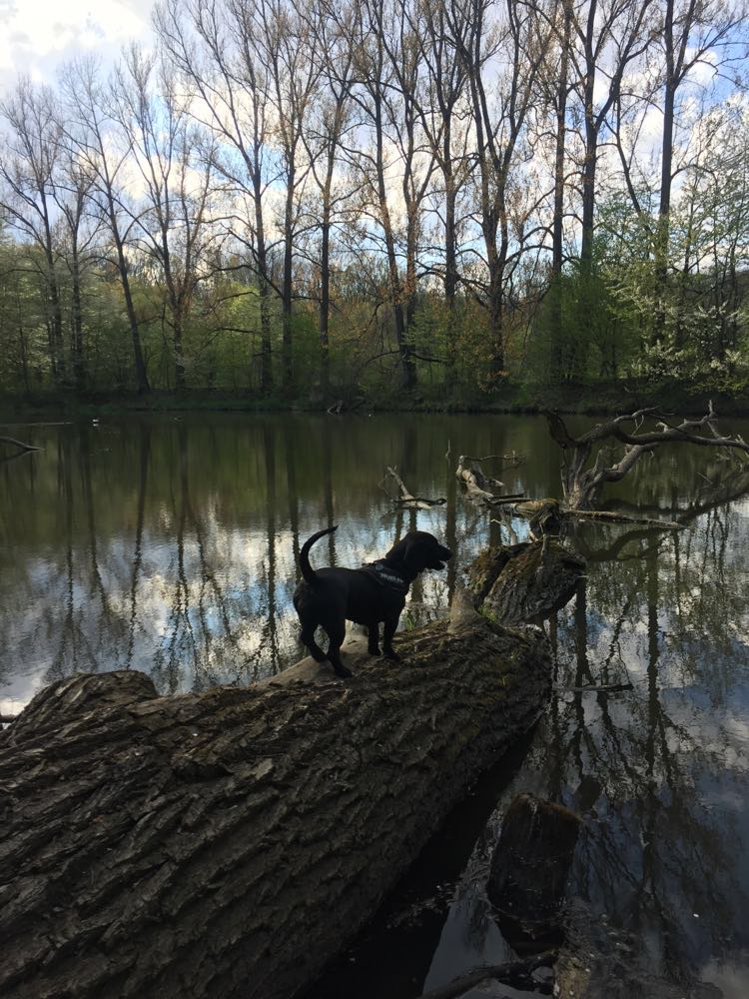
Děkuji za pozornost

Slide 13
Zdroje
https://cs.wikipedia.org/wiki/Chr%C3%A1n%C4%9Bn%C3%A1_krajinn%C3%A1_oblast_Pood%C5%99%C3%AD
https://upload.wikimedia.org/wikipedia/commons/thumb/b/be/Relief_Map_of_Czech_Republic.png/360px-Relief_Map_of_Czech_Republic.png
https://poodri.nature.cz/
https://poodri.nature.cz/zivocichove
https://poodri.nature.cz/documents/901370/1358380/%C5%BE%C3%A1brono%C5%BEka+sn%C4%9B%C5%BEn%C3%AD+%28Lenka+Sov%C3%ADkov%C3%A1%29.jpg/83ff09ed-f0d6-aee6-1755-65e2f531a9a2?version=1.1&t=1654456441103&imagePreview=1
https://poodri.nature.cz/documents/901370/1358380/v%C3%A1%C5%BEka+rum%C4%9Blkov%C3%A1+%28Zbyn%C4%9Bk+Sov%C3%ADk%29.jpg/e1d7962d-e0ab-bfbe-9afa-3dc067d9d8aa?version=2.2&t=1654456881049&imagePreview=1
https://poodri.nature.cz/documents/901370/1358380/v%C3%A1%C5%BEka+jasnoskvrnn%C3%A1+%28Zbyn%C4%9Bk+Sov%C3%ADk%29.jpg/0e992b46-a2d0-3fb5-ce55-1eb4691ba81a?version=1.1&t=1654456329356&imageThumbnail=1
https://www.rybarskyrozcestnik.cz/wp-content/uploads/2015/12/strevle-potocni2.jpg
https://poodri.nature.cz/documents/901370/1358380/pisko%C5%99+pruhovan%C3%BD+%28Iva+N%C4%9Bme%C4%8Dkov%C3%A1%29.jpg/feff486a-2983-9b13-6bc7-2ae9bd19057a?version=2.0&t=1654456546389&imageThumbnail=1
https://www.rybarskyrozcestnik.cz/wp-content/uploads/2015/12/parma-obecna3.jpg
https://poodri.nature.cz/documents/901370/1358380/rosni%C4%8Dka+zelen%C3%A1+%28Ond%C5%99ej+Klupa%29.jpg/90df5142-55a4-57f0-a53e-f52884b7516c?version=1.1&t=1654456264899&imageThumbnail=1
https://poodri.nature.cz/documents/901370/1358380/ku%C5%88ka+obecn%C3%A1+%28Filip+%C5%A0%C3%A1lek%29.jpg/0454a563-9a95-0227-5f7f-14c7cfa298ff?version=1.1&t=1654456409992&imageThumbnail=1
https://www.zahrada-cs.com/images_forum/gallery/15602/43575-natrix-natrix-20.jpg
https://www.zooliberec.cz/wp-content/uploads/2020/12/zelva_nadherna_tit.jpg
https://poodri.nature.cz/documents/901370/1358380/mot%C3%A1k+pochop+%28Lubo%C5%A1+Mr%C3%A1z%29.jpg/fcd52c31-eb61-3b54-d253-3bf7b25e86ca?version=1.1&t=1654456283839&imageThumbnail=1
https://poodri.nature.cz/documents/901370/1358380/orel+mo%C5%99sk%C3%BD+%28Ji%C5%99%C3%AD+Neudert%29.jpg/82178fe2-6324-dfba-c923-fbe1c2557138?version=1.1&t=1654456248292&imageThumbnail=1
https://tvorove.cz/wp-content/uploads/2021/06/Volavka_popelava_ptaci_%E2%80%9Ezbabelec_1--scaled-e1623096462859-1000x667.jpg
https://temata.rozhlas.cz/sites/default/files/images/02274081.jpeg
https://poodri.nature.cz/documents/901370/1358380/bobr+evropsk%C3%BD.jpg/ed794ce5-8ab5-e24a-331d-13ad9787f46e?version=1.1&t=1654456389765&imageThumbnail=1
http://www.chovzvirat.cz/images/zvirata/vydra-ricni_csz06kj.jpg
http://www.chovzvirat.cz/images/zvirata/netopyr-vodni_epu29nk.jpg
https://www.romankomender.cz/photos/jezek-vychodni-erinaceus-concolor-4718.jpg
https://poodri.nature.cz/rostliny
https://upload.wikimedia.org/wikipedia/commons/thumb/b/b9/Campanula_734317659.jpg/330px-Campanula_734317659.jpg
https://upload.wikimedia.org/wikipedia/commons/d/d3/Knautia_arvensis_-_harilik_%C3%A4iatar.jpg
https://www.nazeleno.cz/wp-content/uploads/Files/FckGallery/Medv%C4%9Bd%C3%AD%20%C4%8Desnek.jpg
https://www.biolib.cz/IMG/GAL/19761.jpg
https://upload.wikimedia.org/wikipedia/commons/2/23/Galanthus_nivalis.jpg
https://poodri.nature.cz/documents/901370/1356167/kotvice+plovouc%C3%AD+%28Jan+Kle%C4%8Dka%29.jpg/1dc3aace-71ee-4b1e-ea73-15772bd16488?version=1.1&t=1654458005961&imageThumbnail=1
https://poodri.nature.cz/documents/901370/1356167/nepukalka+vzpl%C3%BDvaj%C3%ADc%C3%AD+%28Zbyn%C4%9Bk+Sov%C3%ADk%29.jpg/5198fc24-77cb-e339-0bae-5c94d57bc713?version=1.1&t=1654458139633&imageThumbnail=1
https://poodri.nature.cz/documents/901370/1356167/stul%C3%ADk+%C5%BElut%C3%BD+%28Zbyn%C4%9Bk+Sov%C3%ADk%29.jpg/2b1254bc-a4ff-6591-e2d5-bea50255c4c6?version=1.1&t=1654458035185&imageThumbnail=1

